Slide 1
PEF 6004 – Estabilidade e Bifurcações (23/09/2021)
José Roberto Castilho Piqueira
(piqueira@lac.usp.br)

Slide 2
Equilíbrio
Teoremas locais
Teorema de Hartman-Grobman
Teorema da variedade estável

Slide 3
Definições

Slide 4
Hartman-Grobman (Hipóteses)

Slide 5
Hartman-Grobman (tese)

Slide 6
Hartman-Grobman (ilustração)

Slide 7
Observação

Slide 8
Variedades locais

Slide 9
Teorema da variedade estável para ponto fixo

Slide 10
Variedades (ilustração)

Slide 11
Exemplo

Slide 12
Integração (não linear)

Slide 13
Variedade estável

Slide 14
Ilustração

Slide 15
Sistemas de segunda ordem

Slide 16
Série de Taylor

Slide 17
Linearização

Slide 18
Análise 1

Slide 19
Análise 3

Slide 20
Análise 4

Slide 21
Análise 5

Slide 22
Análise 6

Slide 23
Análise 7

Slide 24
Exemplo (Lotka-Volterra)

Slide 25
Equilíbrio

Slide 26
Jacobiano

Slide 27
(0,0)

Slide 28
(1,1)

Slide 29
Sistemas de segunda ordem 1

Slide 30
Sistemas de segunda ordem 2

Slide 31
Jacobiano

Slide 32
Auto valores

Slide 33
Espaço de parâmetros

Slide 34
Hartman-Grobman (Hipóteses)

Slide 35
Hartman-Grobman: estabilidade assintótica

Slide 36
Hartman-Grobman: instabilidade

Slide 37
Hartman-Grobman: variedade central

Slide 38
Exemplo 1: Primeira ordem

Slide 39
Exemplo 1 (cont)

Slide 40
Exemplo 1(cont)

Slide 41
Exemplo 2: Primeira ordem

Slide 42
Exemplo 2(cont)

Slide 43
Exemplo 2(cont)

Slide 44
Exemplo 3: van der Pol

Slide 45
Exemplo 3(cont)

Slide 46
Exemplo 3(cont)

Slide 47
Exemplo 3(cont) – Fábio Bretas Ferreira

Slide 48
Exemplo 4: Terceira ordem

Slide 49
Exemplo 4(cont)

Slide 50
Exemplo 4(cont)

Slide 51
Exemplo 4(cont)

Slide 52
Exemplo 4 (cont)

Slide 53
Exemplo 4 (cont)

Slide 54
Exemplo 4(cont)

Slide 55
Exemplo 4(cont)

Slide 56
Exemplo 4(cont)

Slide 57
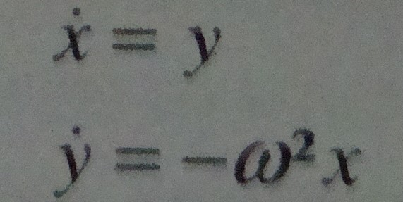
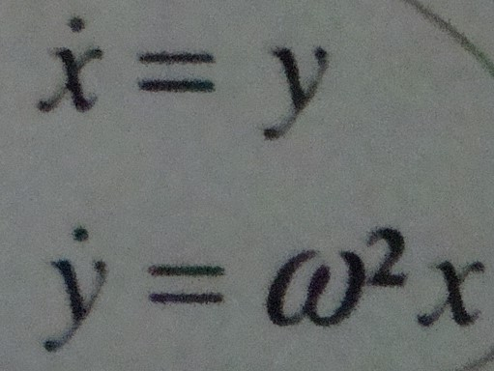
Tarefa 1
1- Simulação das equações de Lotka- Volterra no plano de fase
2- Para o sistema descrito por: provar que as trajetórias no espaço de estados são elipses.
3- Para o sistema descrito por: provar que as trajetórias no espaço de estados são hipérboles.

